Slide 1
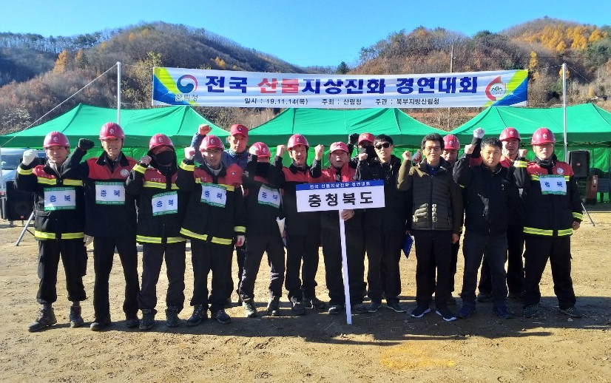
산림과
Notes:
1
먼저, 지금의 옥천입니다.

Slide 2
4-1. 영동햇곶감 대도시 판매행사
12.26~28(3일간) / 서울 용산역 / 70,000천원
8개농가 / 햇곶감판매 , 홍보, 이벤트행사
4-2. 소나무재선충병 예방나무주사(2차) 추진
학산면 범화리 산8번지 외 3필 / 19.79ha / 28,810천원
4-3. 곶감축제 및 연말연시 영동곶감 홍보광고
19.12.5~ 20.1.5 / 140,000천원
TV,신문, 인터넷, 지하철, 옥외광고 32개사
4-4. 민주지산 자연휴양림 보완사업 추진
12.1~1.31 / 용화면 휴양림길 60번지 일원 / 200,000천원
노후 숙박동 6개소(버섯동 외 5개소) 방수 및 미장
❍
Notes:
2

